Slide 1


ОБРАЗОВАТЕЛЬНАЯ ПРОГРАММА
САНКЦИИ
ЗА НАРУШЕНИЯ АНТИДОПИНГОВЫХ ПРАВИЛ

Slide 2


В соответствии с Всемирным антидопинговым кодексом – антидопинговые правила, как и правила соревнований, являются спортивными правилами, по которым проводятся соревнования. Спортсмены, персонал спортсмена принимают эти правила как условие участия в соревнованиях и обязаны их соблюдать! За незнание антидопинговых правил спортсмен и персонал спортсмена несут личную ответственность!

Slide 3

ПОСЛЕДСТВИЯ НАРУШЕНИЙ АНТИДОПИНГОВЫХ ПРАВИЛ
Последствия нарушений антидопинговых правил могут включать аннулирование результатов, наложение санкции, обязательное опубликование нарушения спортсмена, а также возможны финансовые последствия. Санкции, применяемые к спортсмену за нарушение антидопинговых правил, зависят от вида нарушения, класса запрещенных субстанций, обнаруженных в пробе, а также того, впервые ли совершенно это нарушение.

Slide 4

САНКЦИИ К ОТДЕЛЬНЫМ ЛИЦАМ

Slide 5
Статья 2.1 Наличие Запрещенной субстанции, или ее Метаболитов, или Маркеров в Пробе Спортсмена
4 ГОДА
Положительная проба
……………………………………………………………………………………………………………………
2 ГОДА, если
  Положительный тест Спортсмена не связан с Особой субстанцией или Особым методом, и Спортсмен докажет, что нарушение антидопинговых правил было «непреднамеренным»
  Положительный тест Спортсмена связан с Особой субстанцией или Особым методом, но Антидопинговая организация не докажет, что нарушение антидопинговых правил было «преднамеренное»

Slide 6
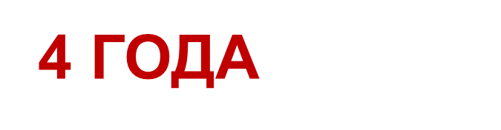
Статья 2.2 Использование или Попытка Использования Спортсменом Запрещенной субстанции или Запрещенного метода
Использование или попытка использования запрещенной субстанции
2 ГОДА, если
  Положительный тест Спортсмена не связан с Особой субстанцией или Особым методом, и Спортсмен докажет, что нарушение антидопинговых правил было «непреднамеренным»
  Положительный тест Спортсмена связан с Особой субстанцией или Особым методом, но Антидопинговая организация не докажет, что нарушение антидопинговых правил было «преднамеренное»

Slide 7

Статья 2.3 Уклонение, отказ или неявка Спортсмена на процедуру сдачи Проб
Неявка на пункт допинг-контроля после уведомления или отказ от прохождения тестирования или завершения предоставления пробы
2 ГОДА, если
Спортсмен сможет доказать, что нарушение антидопинговых правил было «непреднамеренным»
Спортсмен сможет доказать наличие исключительных обстоятельств
Речь идет о Защищенном лице или Спортсмене-любителе

Slide 8

Статья 2.4 Нарушение порядка предоставления Спортсменом информации о местонахождении
Отсутствие в указанном месте, или во время 60-минутного временного интервала, несвоевременная подача, предоставление неполной или неверной информации о вашем местонахождении
2 ГОДА
1 ГОД
в зависимости от степени Вины Спортсмена

Slide 9


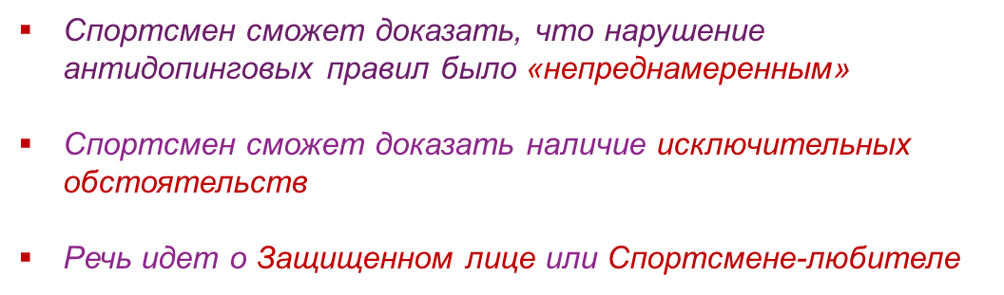
Статья 2.5 Фальсификация или Попытка Фальсификации в любой составляющей Допинг-контроля со стороны Спортсмена или иного Лица
Вмешательство в процесс тестирования или процедуры допинг-контроля, в том числе во время судебного разбирательства по делу

Slide 10
Статья 2.6 Обладание Спортсменом или Персоналом спортсмена Запрещенной субстанцией или Запрещенным методом
Наличие запрещенной субстанции в вашем распоряжении
2 ГОДА, если
  Положительный тест Спортсмена не связан с Особой субстанцией или Особым методом, и Спортсмен докажет, что нарушение антидопинговых правил было «непреднамеренным»
  Положительный тест Спортсмена связан с Особой субстанцией или Особым методом, но Антидопинговая организация не докажет, что нарушение антидопинговых правил было «преднамеренное»

Slide 11
Статья 2.7 Распространение или Попытка Распространения Спортсменом или иным Лицом любой Запрещенной субстанции или Запрещенного метода
Обращение, транспортировка, продажа или попытка продажи запрещенных субстанции
Пожизненная Дисквалификация, уголовная ответственность, если
Совершено в отношении Защищенного лица, Персоналом спортсмена и не связано с Особой субстанцией

Slide 12
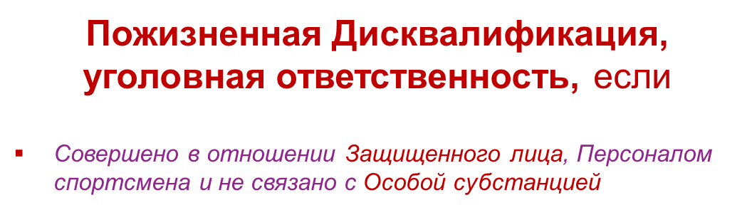
Статья 2.8 Назначение или Попытка Назначения Спортсменом или иным Лицом любому Спортсмену в Соревновательном периоде Запрещенной субстанции или Запрещенного метода, или Назначение или Попытка Назначения любому Спортсмену во Внесоревновательном периоде Запрещенной субстанции или Запрещенного метода, запрещенных во Внесоревновательный период
Выдача или попытка выдачи запрещенной субстанции спортсмену

Slide 13
Статья 2.9 Соучастие или Попытка соучастия Спортсмена или иного Лица
2 ГОДА
Помощь или попытка оказания помощи в сокрытии нарушения антидопинговых правил
Пожизненная Дисквалификация
в зависимости от серьезности нарушения

Slide 14
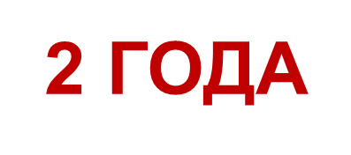
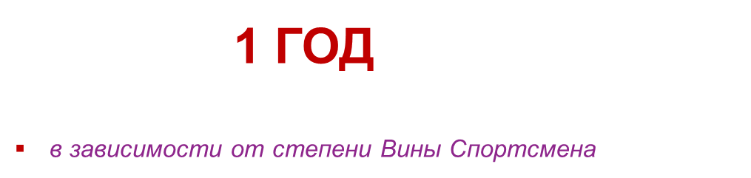
Статья 2.10 Запрещенное сотрудничество Спортсмена или иного Лица
Работа или обращение за помощью/услугами к кому-либо, кто отбывает срок дисквалификации

Slide 15
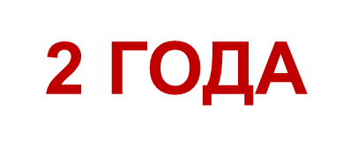
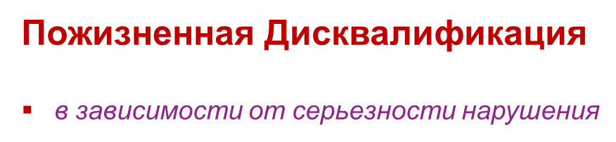
Статья 2.11 Действия Спортсмена или иного Лица, направленные на Воспрепятствование или Преследование за сообщение уполномоченным органам информации о нарушении антидопинговых правил
Действия, угрозы, направленные на запугивание с целью воспрепятствовать кому-либо сообщить о подозрениях в употреблении допинга, или преследование лиц, которые предоставили информацию о нарушении антидопинговых правил

Slide 16

ГИБКАЯ СИСТЕМА САНКЦИЙ
Увеличение срока дисквалификации на дополнительный срок до двух лет
Отягчающие обстоятельства
Отмена срока дисквалификации
в случаях доказательства Отсутствия вины или халатности
Сокращение срока дисквалификации от предупреждения до 2 лет
особая субстанция + незначительная вина/халатность
загрязненный продукт
Как минимум, предупреждение без назначения срока дисквалификации, и как максимум, два года дисквалификации
Защищенные лица или Спортсмены-любители
Обнародование дисквалификации несовершеннолетнего спортсмена национального уровня по усмотрению НАДО

Slide 17
ГИБКАЯ СИСТЕМА САНКЦИЙ
Отмена, сокращение или прекращение срока дисквалификации
существенное содействие в раскрытии или установлении фактов нарушения антидопинговых правил
признание нарушения антидопинговых правил в отсутствие других доказательств
своевременное признание сразу после предъявления обвинения
Сокращение четырехлетней дисквалификации на один год
признание нарушения не позднее чем через 20 дней после получения уведомления о нарушении антидопинговых правил
Срок дисквалификации 3 месяца, сокращение срока дисквалификации до одного месяца
Субстанции вызывающие зависимость (прохождение реабилитационной программы)
Возврат к тренировкам до истечения срока дисквалификации (командные виды спорта/существенная необходимость)
2 месяца до окончания срока
¼ срока дисквалификации

Slide 18
Спортсмен должен помнить о том, что он может быть наказан за нарушение антидопинговых правил, даже если он не знал, что его поступок являлся нарушением.
Ни один Спортсмен или иное Лицо, в отношении которого была применена Дисквалификация или Временное отстранение, не имеет права во время срока Дисквалификации или Временного отстранения участвовать ни в каком качестве в Соревнованиях или иной деятельности (за исключением специальных антидопинговых образовательных или реабилитационных программ).
www.nada.by

